Slide 1




INFORME MES DE NOVIEMBRE
RUBI STEPHANI TORRES PARRA
REGIDORA CONSTITUCIONAL DE VIGILANCIA Y CATASTRO

Slide 2
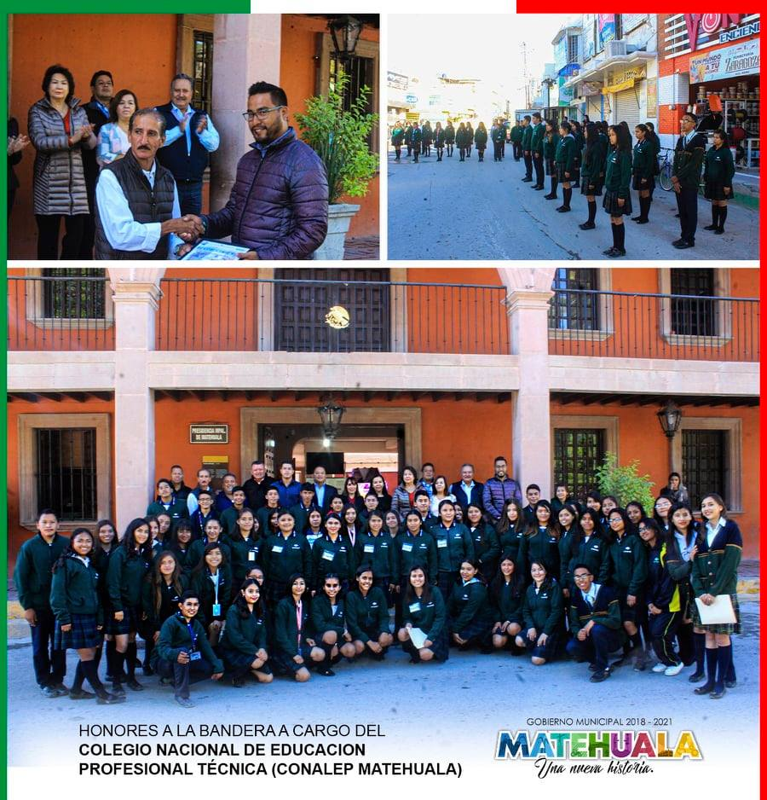
LUNES 04:
Asistencia, a rendir Honores correspondientes a nuestros símbolos patrios, éste lunes bajo la excelente participación del CONALEP plantel Matehuala.

Slide 3
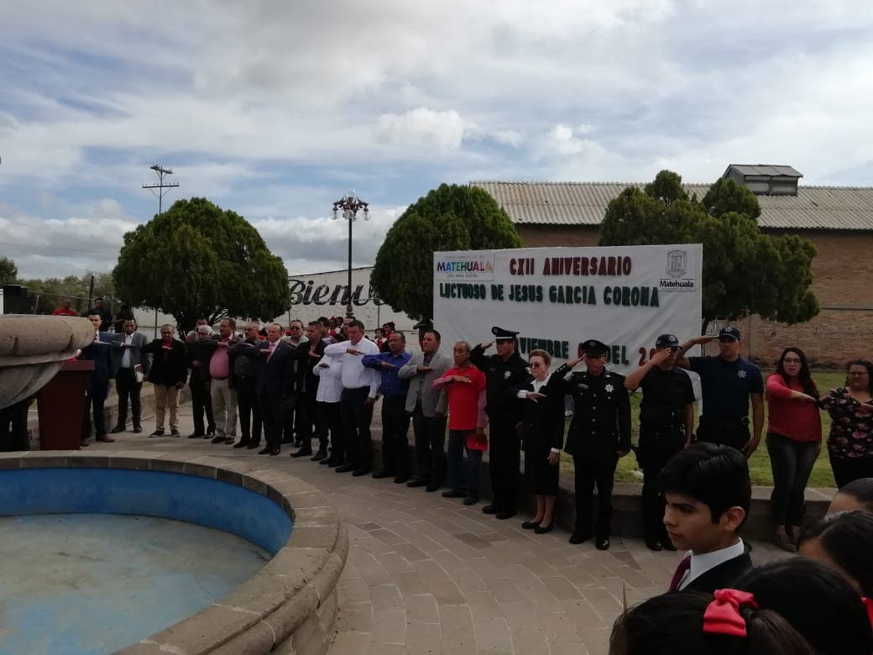
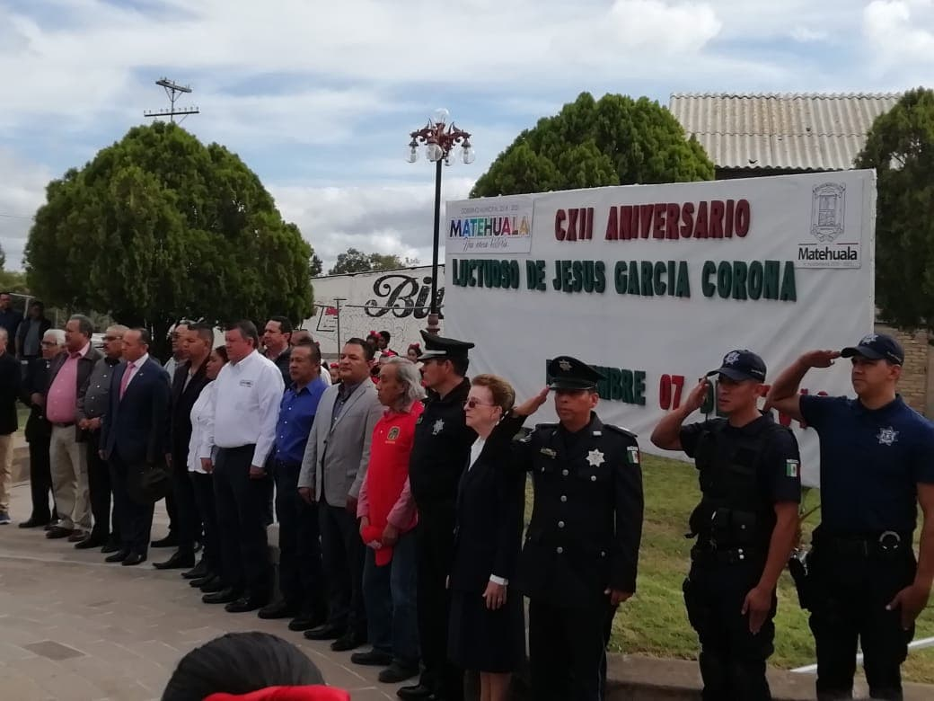
Jueves 07:
ACTO CÍVICO PLAZA HÉROE DE NACOZARI. CXII ANIVERSARIO LUCTUOSO DE JESÚS GARCÍA CORONA.

Slide 4
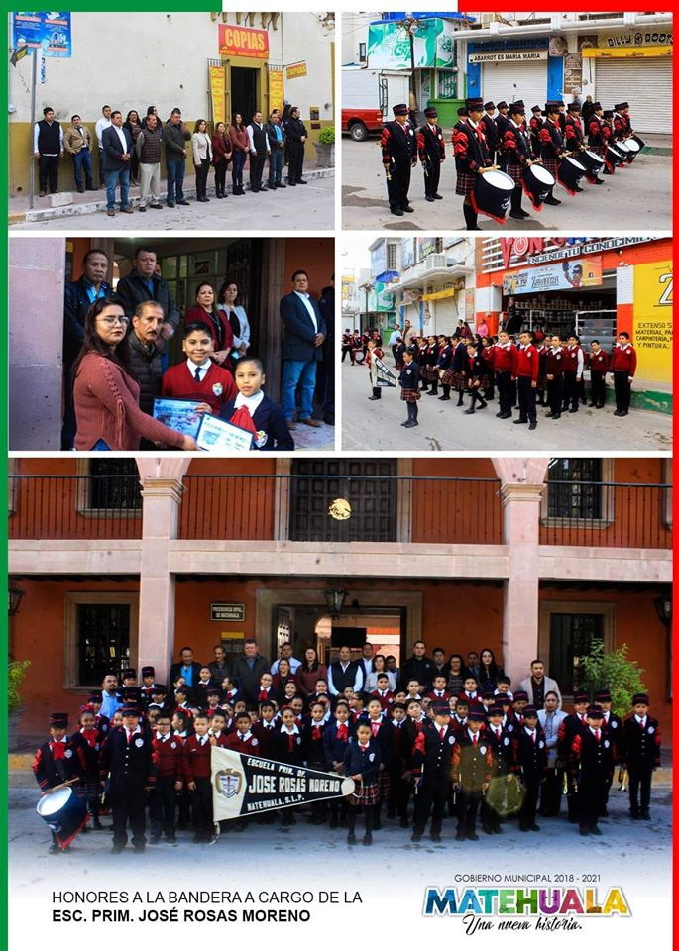
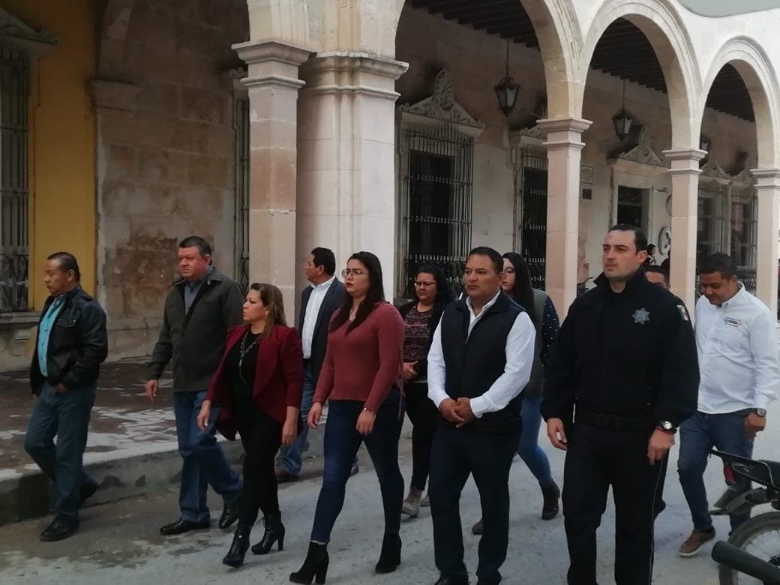
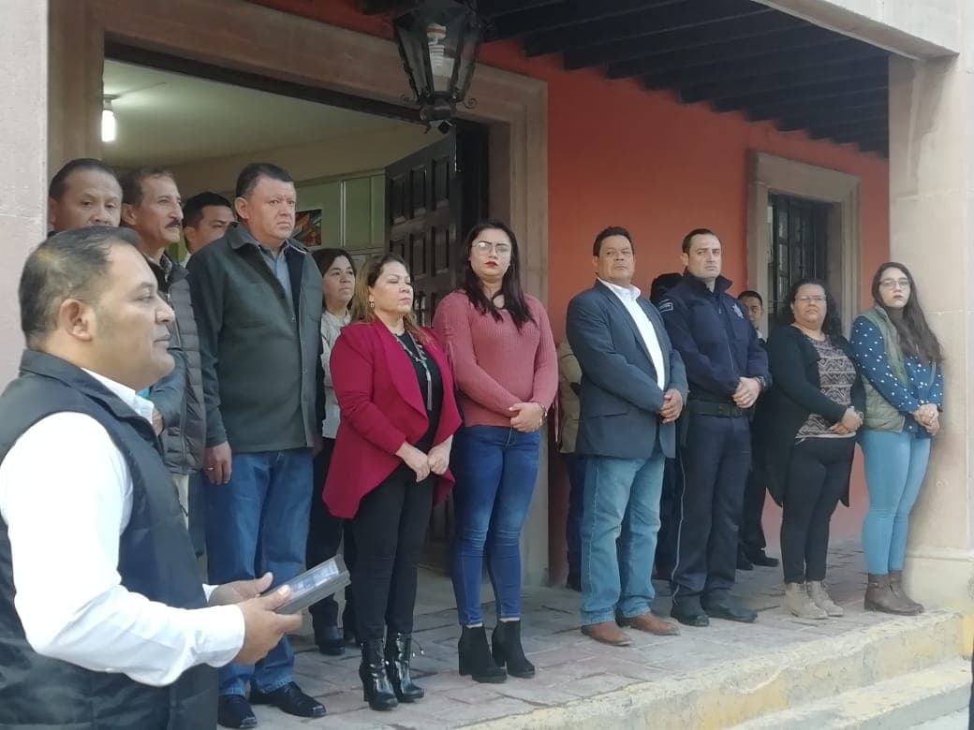
LUNES 11:
Como cada Lunes el Gobierno Municipal de Matehuala, llevo a cabo los honores correspondientes a nuestros símbolos patrios, bajo la atinada dirección de la Escuela Primaria José Rosas Moreno.

Slide 5
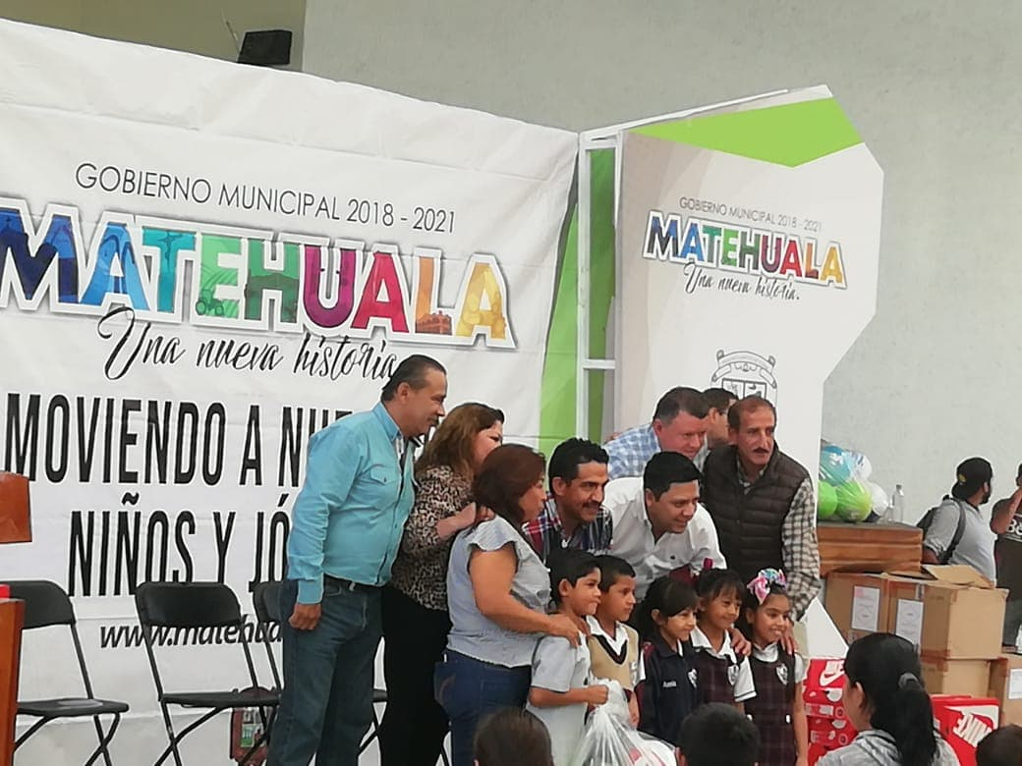
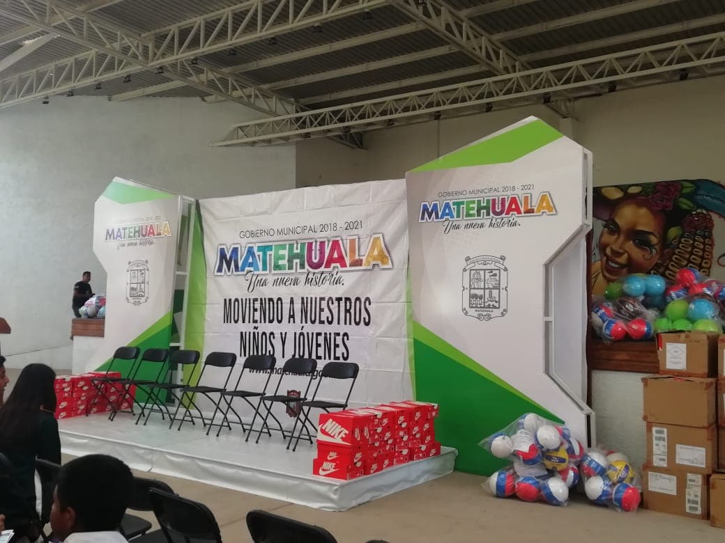
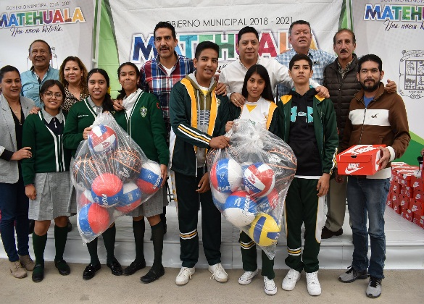
LUNES 11:
Inicio de la campaña Moviendo nuestros Niños y Jóvenes, campaña dedicada a los niños y jóvenes apoyándolos con material deportivo para sus escuelas y realicen activaciones físicas.

Slide 6
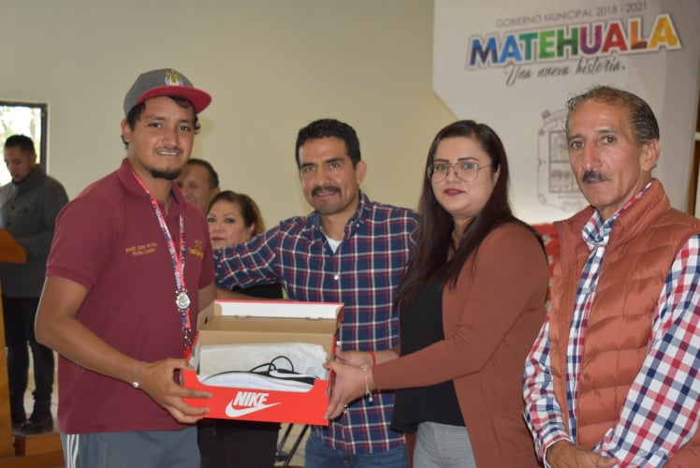
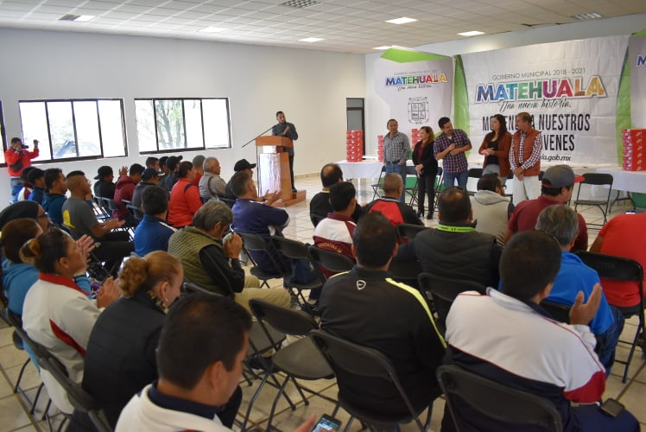
MARTES 19:
SE ENTREGA APOYO DE ZAPATOS DEPORTIVOS A MAESTROS DE EDUCACIÓN FÍSICA
Con el compromiso de continuar apoyando con la campaña denominada moviendo a nuestros niños y jóvenes, el Presidente Municipal de Matehuala, Roberto Alejandro Segovia Hernández entregó calzado deportivo a mas de 44 maestros de Educación Física de todas las primarias y secundarias del municipio, de la zona urbana y rural, públicas y privadas.

Slide 7
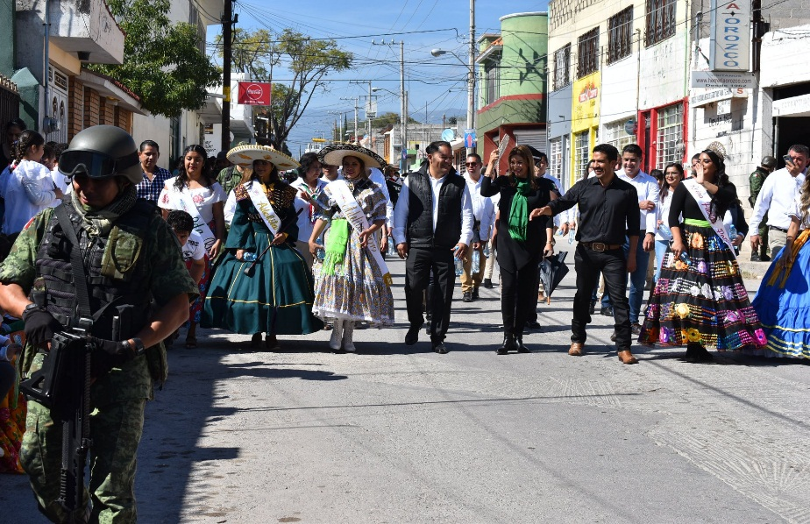
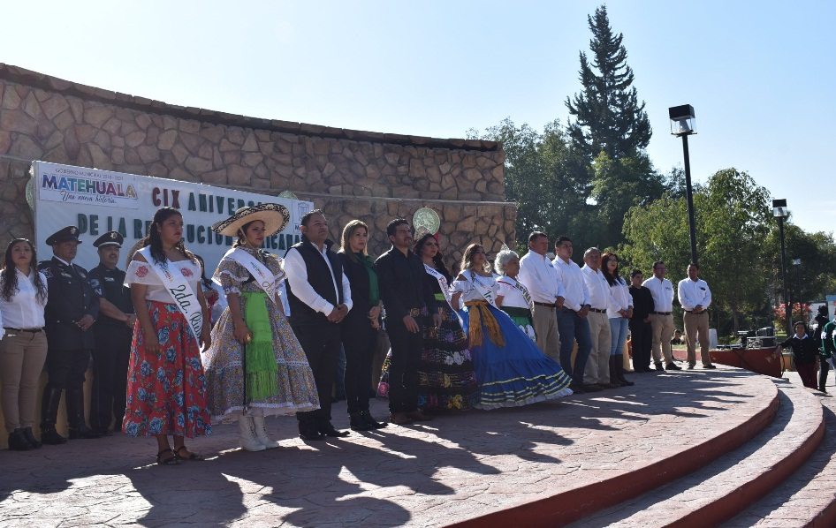
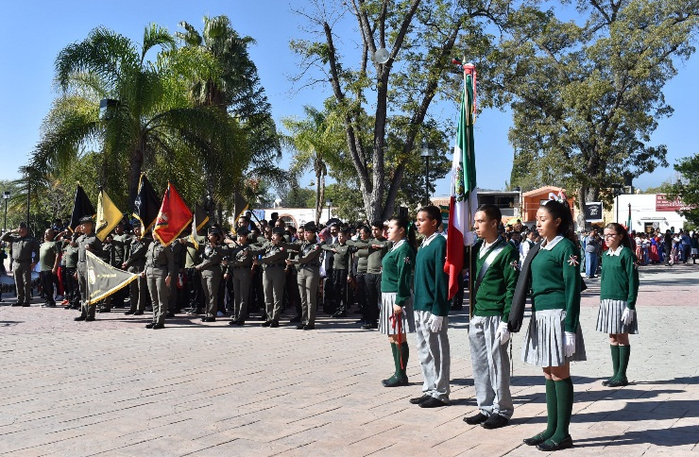
MIERCOLES 20:
Se llevo acabo el acto cívico y el tradicional desfile deportivo en conmemoración de los 109 años de nuestra Revolución Mexicana, por lo que se participo en dicho desfile.

Slide 8
RUBI STEPHANI TORRES PARRA
REGIDORA CONSTITUCIONAL DE VIGILANCIA Y CATASTRO
GRACIAS….

